Slide 1

Kelompok 3
Agus Purnomo
Adi
Ade Ijudin
Septian Adi
Joko Lestanto
Harnas
Budi Waluyo

Slide 2

Kehidupan manusia tidak lepas dari istilah “risiko‟. Berbagai macam risiko seperti risiko kebakaran, risiko gempa bumi, dan sebagainya dapat menimbulkan kerugian bagi manusia. Salah satu cara untuk mengantisipasinya adalah dengan mengikuti asuransi.
Untuk mendukung proses pengambilan keputusan tersebut dapat dibuat suatu sistem berbasis komputer yang dikenal sebagai Decision Support System (DSS)
Banyak teknik yang digunakan dalam metode DSS ini seperti Generalized Data Envelopment Analysis (GDEA),Linear Constraint, Multiobjective Linear Programming, dan Analytic Hierarchy Process (AHP).
AHP memiliki keunggulan karena dapat melakukan analisis secara simultan dan terintegrasi antara kriteria-kriteria, baik yang kualitatif dan kuantitatif.yang dapat digunakan dalam mengimplementasikan sistem penunjang keputusan untuk pemilihan asuransi.

Slide 3
Memilih produk asuransi membutuhkan proses pengambilan keputusan yang cukup rumit karena melibatkan banyak kriteria seperti brand image perusahaan, besar premi yang harus dibayarkan, kemudahan prosedur klaim, dan lain sebagainya

Slide 4

Analytic Hierarchy Process (AHP) merupakan sebuah proses yang membantu para pengambil keputusan untuk memperoleh solusi terbaik dengan mendekomposisi permasalahan kompleks ke dalam bentuk yang lebih sederhana untuk kemudian melakukan sintesis terhadap berbagai faktor yang terlibat dalam permasalahan pengambilan keputusan tersebut

Slide 5


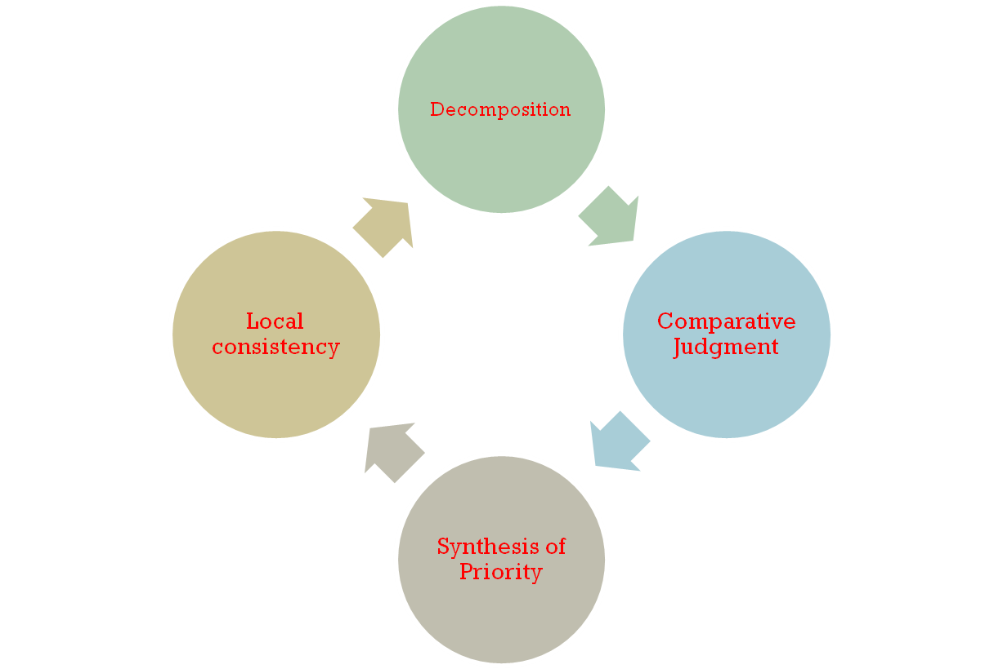

Slide 6

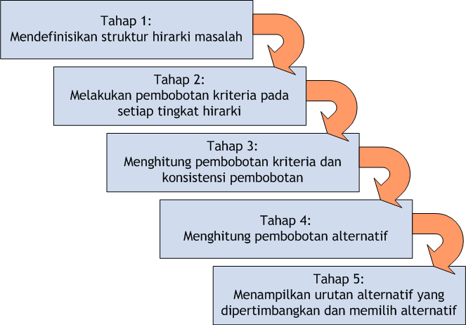

Slide 7

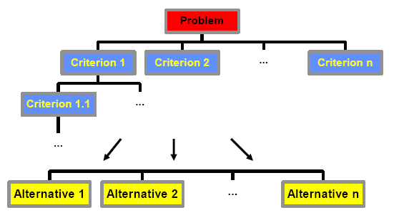

Slide 8
AHP merupakan teknik yang melakukan analisis terhadap data numerik, sehingga metodologi yang digunakan adalah metodologi penelitian kuantitatif

Slide 9

Untuk mendukung proses pengujian, dibuatlah suatu sistem penunjang keputusan pemilihan asuransi (SIPEKPA)

Slide 10

Memilih produk asuransi jiwa (kecelakaan diri) dengan prioritas utama yaitu jaminan risiko yang luas dan premi yang murah.

Slide 11

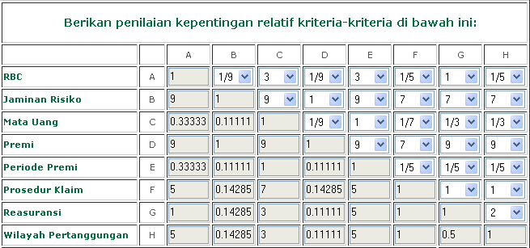
Penilaian kepentingan kriteria
Penilaian kepentingan kriteria

Slide 12
Angka-angka yang berada di samping kanan setiap produk asuransi menunjukkan bobot penilaian sistem menggunakan metode AHP.

Slide 13

Produk yang memiliki bobot tertinggi merupakan solusi yang terbaik sesuai dengan prioritas dan kebutuhan user. Pada kasus ini, produk yang sesuai untuk user adalah Asuransi Kecelakaan Diri dari PT. AS. Central Asia.

Slide 14
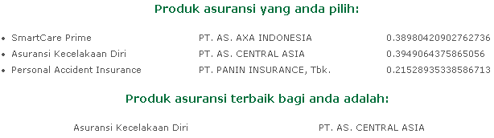
Solusi sistem untuk kasus

Slide 15
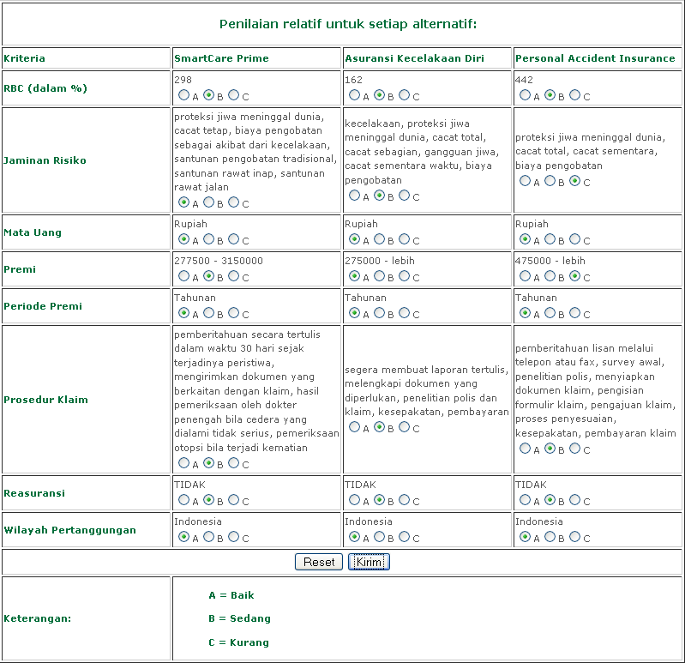

Slide 16

solusi yang diberikan oleh sistem AHP cukup akurat dan mendekati kemampuan manusia dalam mengambil keputusan. Dengan demikian, Sistem yang dibangun dapat membantu masyarakat memilih produk asuransi terbaik yang sesuai dengan kebutuhan dan prioritas kriteria

Slide 17
“Terima kasih”

